Slide 1
Запоминалочки
Непроизносимые согласные
в корне слова

Slide 2
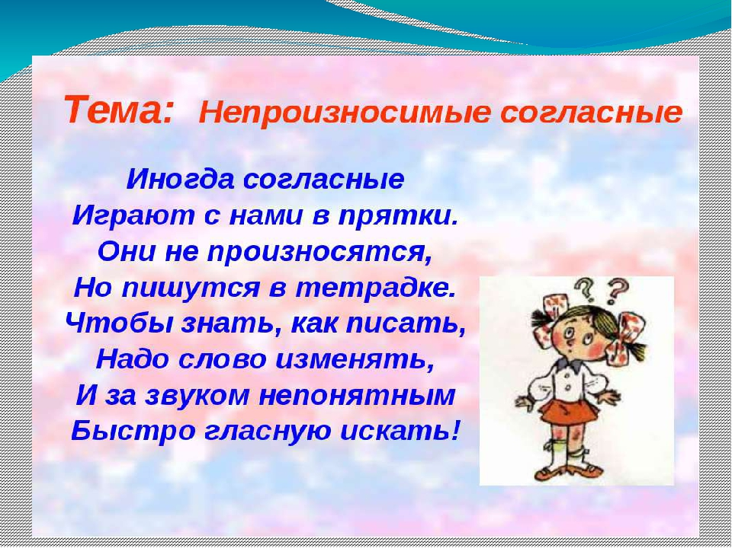

Slide 3
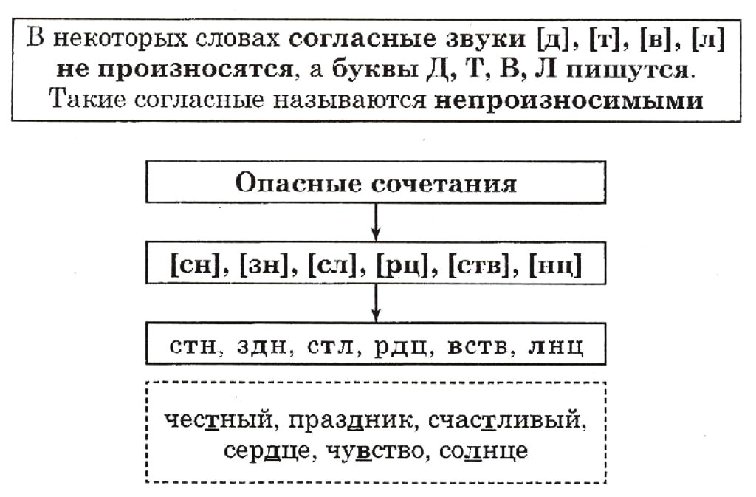

Slide 4
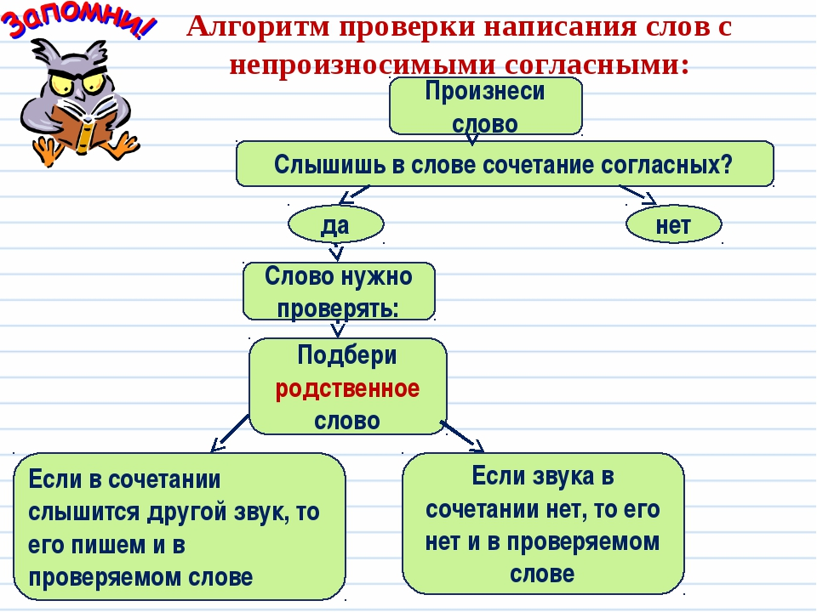

Slide 5
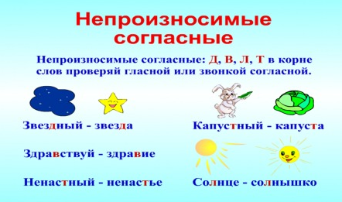

Slide 6
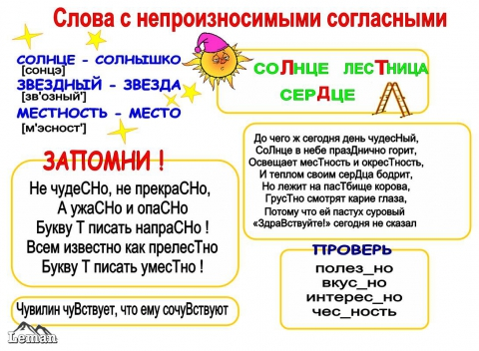

Slide 7
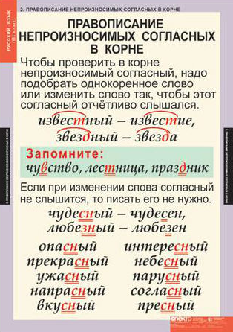
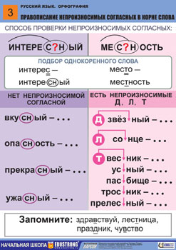

Slide 8
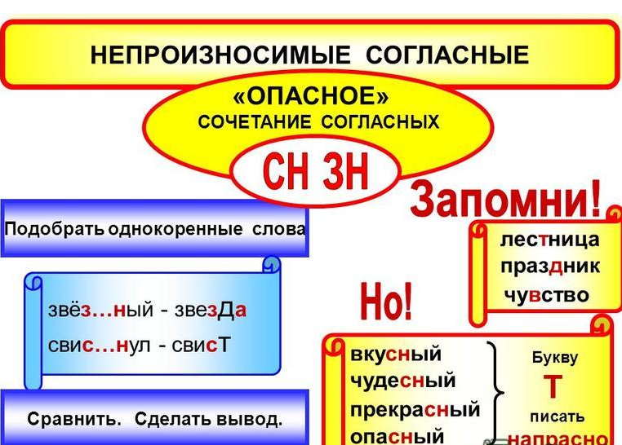

Slide 9
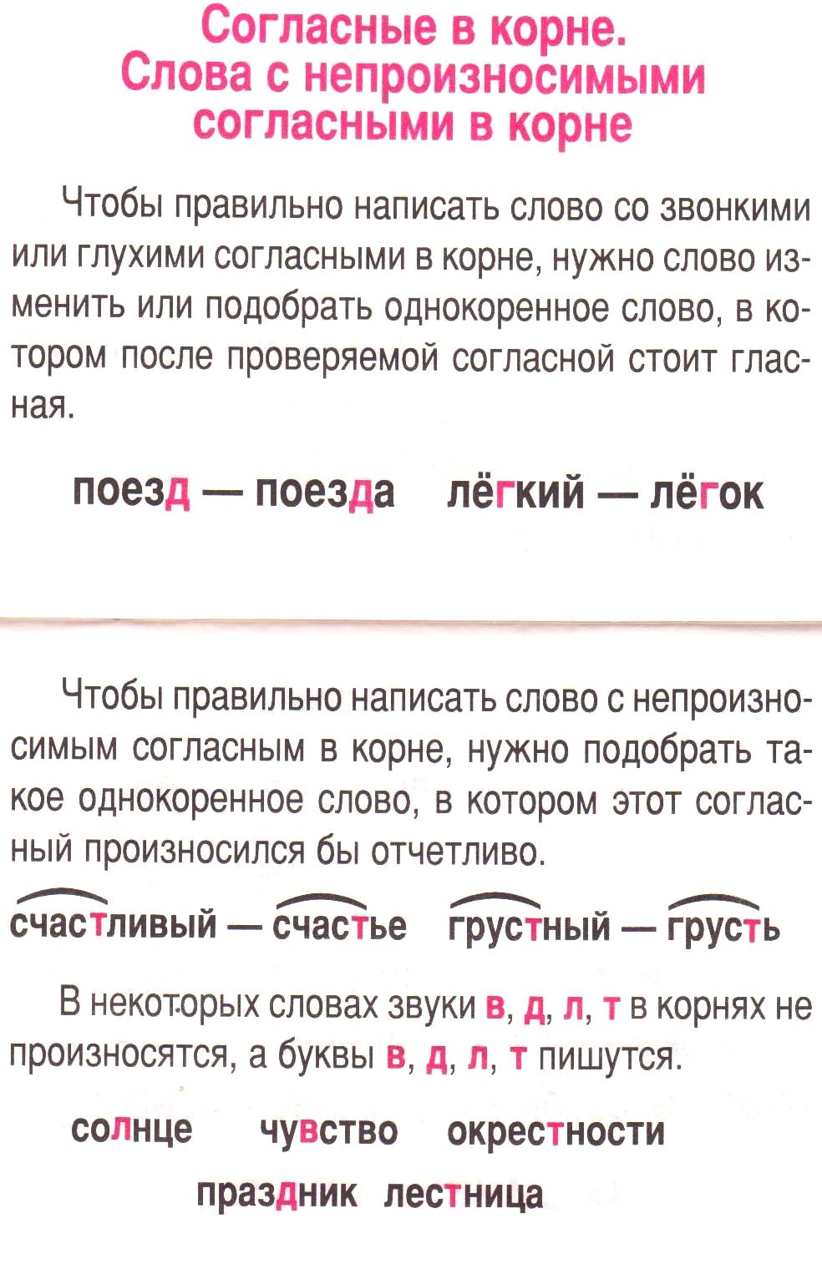

Slide 10
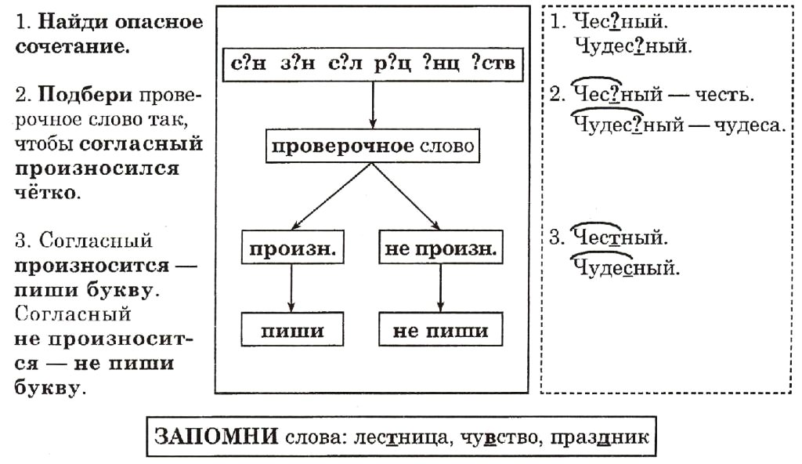
Памятка

Slide 11
Список использованных источников
http://fb.ru/article/263504/neproiznosimyie-soglasnyie-v-korne-slova-primeryi-pravilo-neproiznosimyie-soglasnyie-v-korne-slova-klass
http://irina-caunite.blogspot.com.by/2016/01/blog-post_67.html
https://kopilkaurokov.ru/russkiyYazik/uroki/urok-russkogho-iazyka-po-tiemie-nieproiznosimyie-soghlasnyie-v-kornie-slova
http://www.myshared.ru/slide/1279639/
http://saunkina.ucoz.ru/index/test_po_teme_quot_neproiznosimye_soglasnye_quot/0-492
https://sites.google.com/site/gramoteucitsavsegdaprigoditsa3/neproiznosimye-soglasnye

